Slide 1
Initiative Motricité Cérébrale
Un prix pour récompenser un
Travail écrit de fin d’étude Francophone
d’un étudiant en formation initiale de rééducateur

Slide 2
2016 IMC-CDI Initiative Motricité Cérébrale 3ème édition

Slide 3
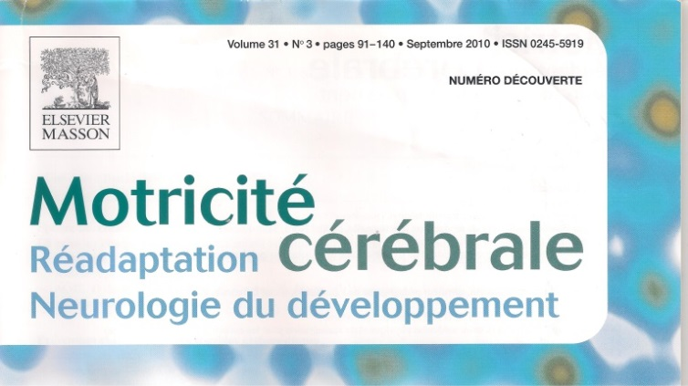
IMC-Initiative Motricité Cérébrale
Meilleur mémoire de fin d’étude développant une problématique à propos de la Paralysie Cérébrale.
Soutenir les futurs professionnels dans leurs développement et engagement vers la P.C.
Étudiants Francophones des Instituts de formation initiale en rééducation ou réadaptation.
Un prix de 500€ offert par le CDI-IMC.
Une publication possible dans « Motricité Cérébrale »

Slide 4
IMC-Initiative Motricité Cérébrale
2013 - Naissance et communication
Informations des instituts de formation (courriel/affiches).
Informations des syndicats professionnels (courriel/affiches).
Informations des associations d’étudiants (courriel/affiches).
Communication direct par les relais professionnels de terrain.
Communication par sites et journaux professionnels
A poursuivre : vous êtes tous des relais

Slide 5
IMC-Initiative Motricité Cérébrale
2014 – 2 mémoires récompensés
initiativemotricitecerebrale@gmail.com
ORTHOPHONISTE
Cyrielle BONNAL et Julie HILLAIRE
LYON
Projet expérimental (8sujets)
« Entrainement du lexique chez des enfants avec paralysie cérébrale par une stimulation des représentations mentales »
MASSEUR-KINESITHERAPEUTE
Zoé SANCELME
ORLEANS
Analyse de situation clinique (1 enfant)
« Prise en charge d'un enfant polyhandicapé suite à un AVC anoxo-ishémique. » Comment communiquer avec cette enfant non verbalisante ?

Slide 6
IMC-Initiative Motricité Cérébrale
2015 – 1 mémoire récompensé
PHYSIOTHERAPEUTE
(MASSEUR-KINESITHERAPEUTE)
HES GENEVE
Jacqueline GRANDCHAMPS & Emmanuel MORICE
Revue de la littérature
« Thérapie par la contrainte ou thérapie intensive bi-manuelle dans la rééducation des activités bi-manuelles chez les enfants paralysés cérébraux unilatéraux : une revue de la littérature. »

Slide 7
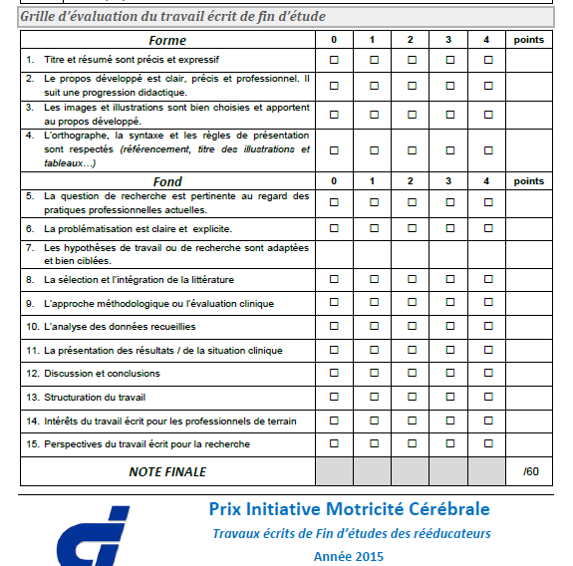
IMC-CDI Initiative Motricité Cérébrale Grille d’évaluation des travaux écrits de fin d’études revue

Slide 8
IMC-Initiative Motricité Cérébrale
2016 – Résultats – 8 dossiers étudiés
(Ergothérapeute, Kinésithérapeute, Psychomotricien, )

Slide 9
IMC-Initiative Motricité Cérébrale
2016 – 1 mémoire récompensé
PSYCHOMOTRICENNE
Institut de Formation de Psychomotricien R. Leclercq - 59 - Loos
Laura Van Cauwenberge
Analyse de cas clinique
« Les appuis de la personne polyhandicapée : une approche psychomotrice structurante à partir d’un cas clinique. »

Slide 10
Les appuis et la personne polyhandicapée
Prix IMC-CDI 2016
Initiative Motricité Cérébrale
Laura Van Cauwenberge, Psychomotricienne
Institut de Formation de Psychomotricien R. Leclercq
59 - Loos

Slide 11
Les appuis et la personne polyhandicapée
Une approche psychomotrice structurante
Une rencontre
avec un enfant en situation de polyhandicap
Une problématique
« En quoi une approche psychomotrice axée sur les appuis peut-elle favoriser l’étayage psychocorporel chez la personne polyhandicapée? »

Slide 12
IMC-Initiative Motricité Cérébrale
Remerciements aux 24 relecteurs
AREVALO Luis, BONNETTE Laurent, BOURGEOIS Marion, Dr BRAU Sylvie, BRAZIL-NERON Maud, BREUIL Emeline, CHRETIEN Sonia, DESFEUILLET Anne, DEMAS Josselin, DEREGNIEAUX Véronique, EVANO Suzanne et Gaël, FRANCAIS Sophie, GUEDIN David, LABADIE Véronique, LAGER Céline, LEBLANC Vanessa, LE LAY Yann, LE MADEC Françoise, MACIAS Sandra, MARTYNIAC Nora , TAHER Khaled, VEAUX Fabienne, VINET Lorette.

